Slide 1
Географические планы и карты.
Преподаватель географии:
Еваева Н.С.

Slide 2
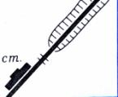

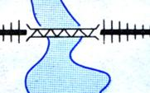
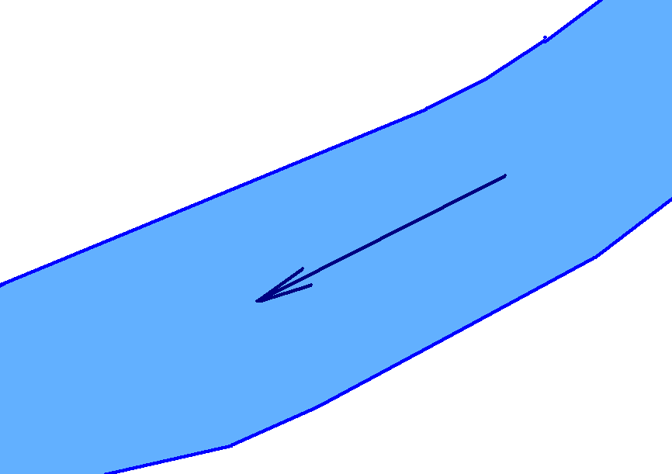
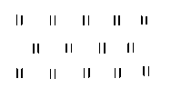
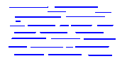


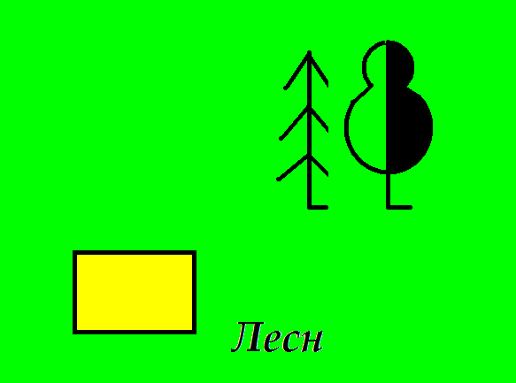

Прочитайте рассказ:
Наш путь шёл от
по
до
через
.
Затем мы двигались по
вдоль
к
.
К вечеру мы вошли в
прошли 2 км по
и у
сделали привал .

Slide 3
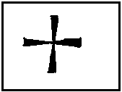
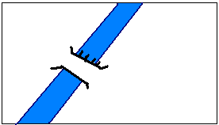
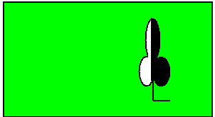
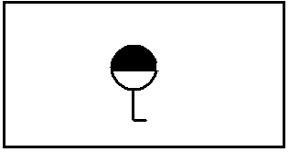
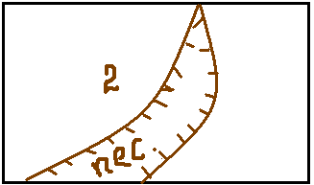
Карточка 28
церковь | плотина | лиственный лес
бензоколонка | песчаный карьер | кустарник

Slide 4
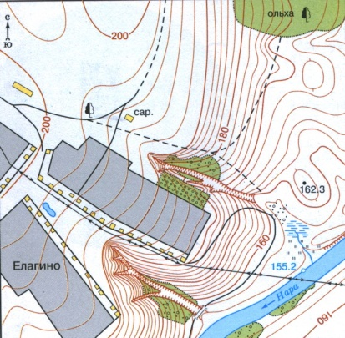
Как составить план местности.

Slide 5
Задачи урока:
сформировать:
- представление об азимуте,
- умение определять азимут,
- представление о способах измерения расстояний на местности;
познакомиться с видами съемки местности.

Slide 6
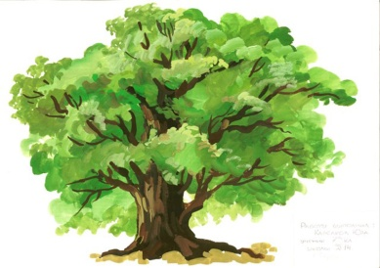
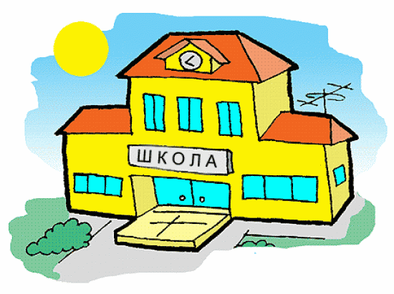
Азимут
Азимут – это угол между направлением на север
и какой-нибудь предмет, отсчитывается по
часовой стрелке.
С
45º
90º

Slide 7
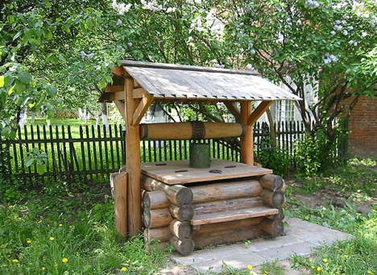
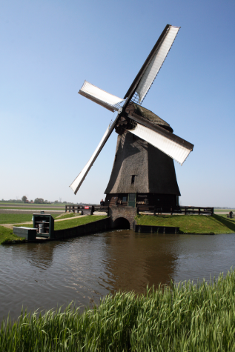
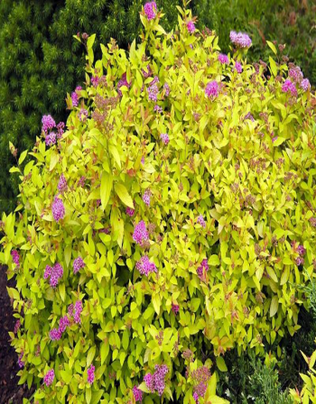
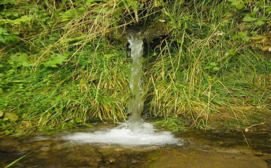
С
А=0º
А = 360º
З
В
А=90º
А = 270º
Ю
А= 180º

Slide 8
Поиски клада.
Пройти от старой ветряной мельницы 300 м по азимуту 100°, а затем 500 м по азимуту 180°.

Slide 9


С
300 м А=90°
500 м А=180°
Масштаб в 1 см 100м

Slide 10

Полярная съёмка местности.
С

Slide 11
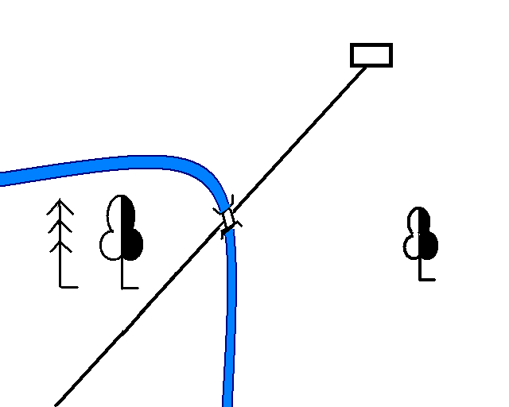


План местности
С
в 1 см - 100 м

Slide 12



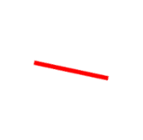














Маршрутная съёмка местности.
С
Конечная точка
маршрута.
Б
Исходная точка
маршрута.
А

Slide 13
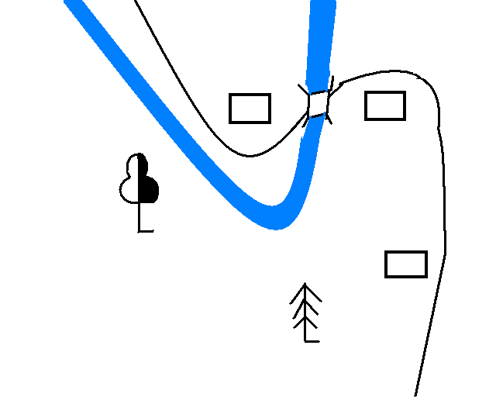
План местности
С
в 1 см - 100 м

Slide 14

Домашнее задание:
Стр. 34-35 в учебнике прочитать,
календарь погоды,
словарь терминов,
принести цветные карандаши, транспортир.

